Slide 1
Finansiranje razvoja MSP putem dodatnog vlasničkog kapitala
Confidential and Proprietary. Copyright (c) WM Equity Partners Ltd. Belgrade. All Rights Reserved. March 2018.

Slide 2
Statistika MSP u Srbiji
Podaci za 2016. godinu
Preko 10 hiljada aktivnih MSP u Srbiji.
MSP u Srbiji zapošljavaju preko 506 hiljada radnika.
MSP u Srbiji generišu godišnje preko 35 milijardi EUR poslovnih prihoda sa neto dobitkom u visini od oko 1,25 milijardi EUR.
Izvor podataka: Agencija za privredne registre RS

Slide 3
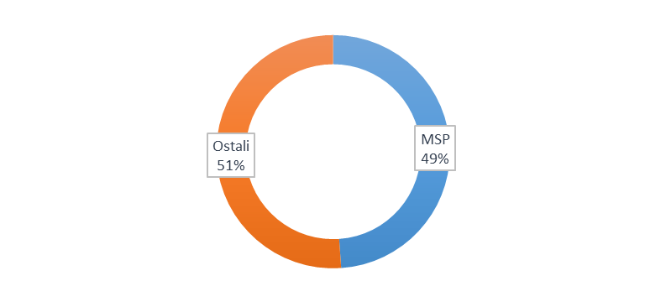
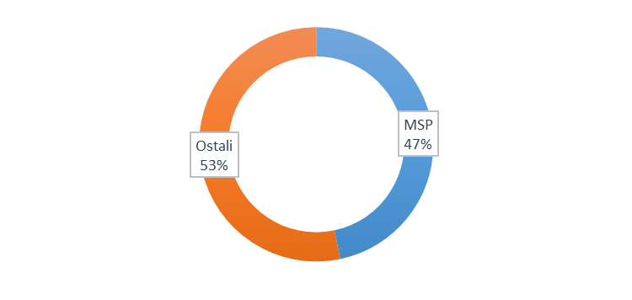
MSP u privredi Srbije
Podaci za 2016. godinu
Učešće MSP u ukupnom broju zaposlenih
Učešće MSP u ukupnim poslovnim prihodima
Izvor podataka: Agencija za privredne registre RS

Slide 4
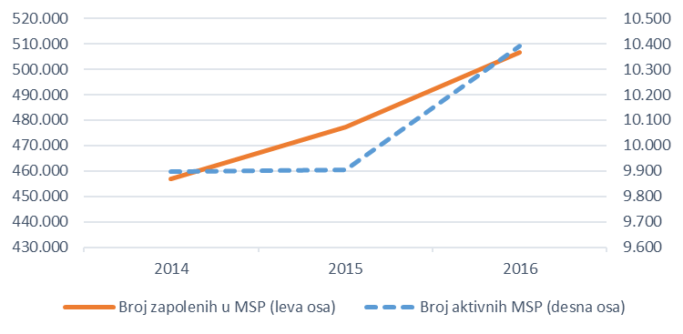
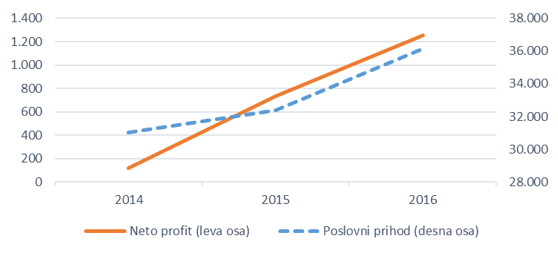
Trendovi u poslovanju MSP
Trend kretanja broja aktivnih MSP i broja zaposlenih u MSP u Srbiji
Trend kretanja ostvarenih poslovnih prihoda i neto dobiti MSP u Srbiji
Izvor podataka: Agencija za privredne registre RS

Slide 5
Koji su izvori finansiranja MSP u Srbiji dominantni?
Bankarski sektor
Dominantan izvor eksternog finansiranja.
Relativno stabilna izloženost prema privredi i pored rasta zahteva za finansiranjem.
Državni programi
Godina preduzetništva postaje Decenija preduzetništva.
Državni fondovi i agencije učestvuju sa svega 5% u ukupnim izvorima finansiranja pravnih lica.
EU programi
Neiskorišćeni potencijal za finansiranje.
Većina programa se realizuje putem lokalnih finansijskih i državnih institucija.

Slide 6
Dodatni vlasnički kapital kao izvor finansiranja MSP
Dodatni vlasnički kapital vs drugi izvori finansiranja
Dodatni vlasnički kapital je komplementaran sa drugim izvorima finansiranja.
Adekvatan miks finansiranja
U zavisnosti od faze razvoja kompanije, planova za budućnosti i kapaciteta važno je napraviti adekvatan miks finansijskih izvora koji će omogućiti dugoročan rast poslovanja.

Slide 7
Uključivanje novog partnera u kapital
Prednosti
Mane
Jačanje finansijskog kapaciteta.
Transfer znanja, iskustva, novih tehnologija, tržišta i kupaca.
Uređenje korporativne strukture i kulture.
Uvođenje novih procedura i smanjenje fleksibilnosti poslovanja.
Usložnjavanje procesa odlučivanja i upravljanja.

Slide 8
Kako profesionalni investitor utvrđuje vrednost kompanije?
Neto novčani tokovi
Neto vrednost imovine
Uporedna metoda
Projekcija poslovanja i procena slobodnih novčanih tokova koje poslovni model kompanije može da generiše.
Svođenje na sadašnju vrednost.
Procena tržišne vrednost celokupne imovine kompanije koja se zatim umanjuje za procenjenu vrednost ukupnih obaveza kompanije.
Izvođenje procene vrednosti kapitala kompanije na bazi uporedivih transakcija i kompanija čijim akcijama se trguje na organizovanom berzanskom tržištu.

Slide 9
Osnovni aspekti investiranja profesionalnih investitora
Izlazna strategija
Period investiranja
Jasna i u napred isplanirana izlazna strategija
Prosečan period investiranja od 5 do 7 godina
Većinsko ili manjinsko vlasništvo
Zahtevani prinos na investiciju
U prvoj fazi investiranja vrlo često će se profesionalni investitori odlučiti za manjinski udeo u kompaniji.
U zavisnosti od rizika ulaganja svaki investitor formira očekivanu stopu prinosa na uloženi kapital.

Slide 10
Definisanje upravljačke strukture
Upravljačka struktura kompanije mora biti prilagođena njenim realnim potrebama.
Na raspolaganju su mnogi alati od kojih formiranje nadzornog odbora i registracija više direktora sa pravom supotpisa predstavljaju najčešće.

Slide 11
Kontakt
WM Equity Partners doo Beograd
Bulevar Mihajla Pupina 10a
milos.savic@wmep.rs
www.wmep.rs
Tel: +381 11 41 41 600

